Slide 1
חישוביות
תרגול 8

Slide 2
מבחן מקיץ שעבר

Slide 3
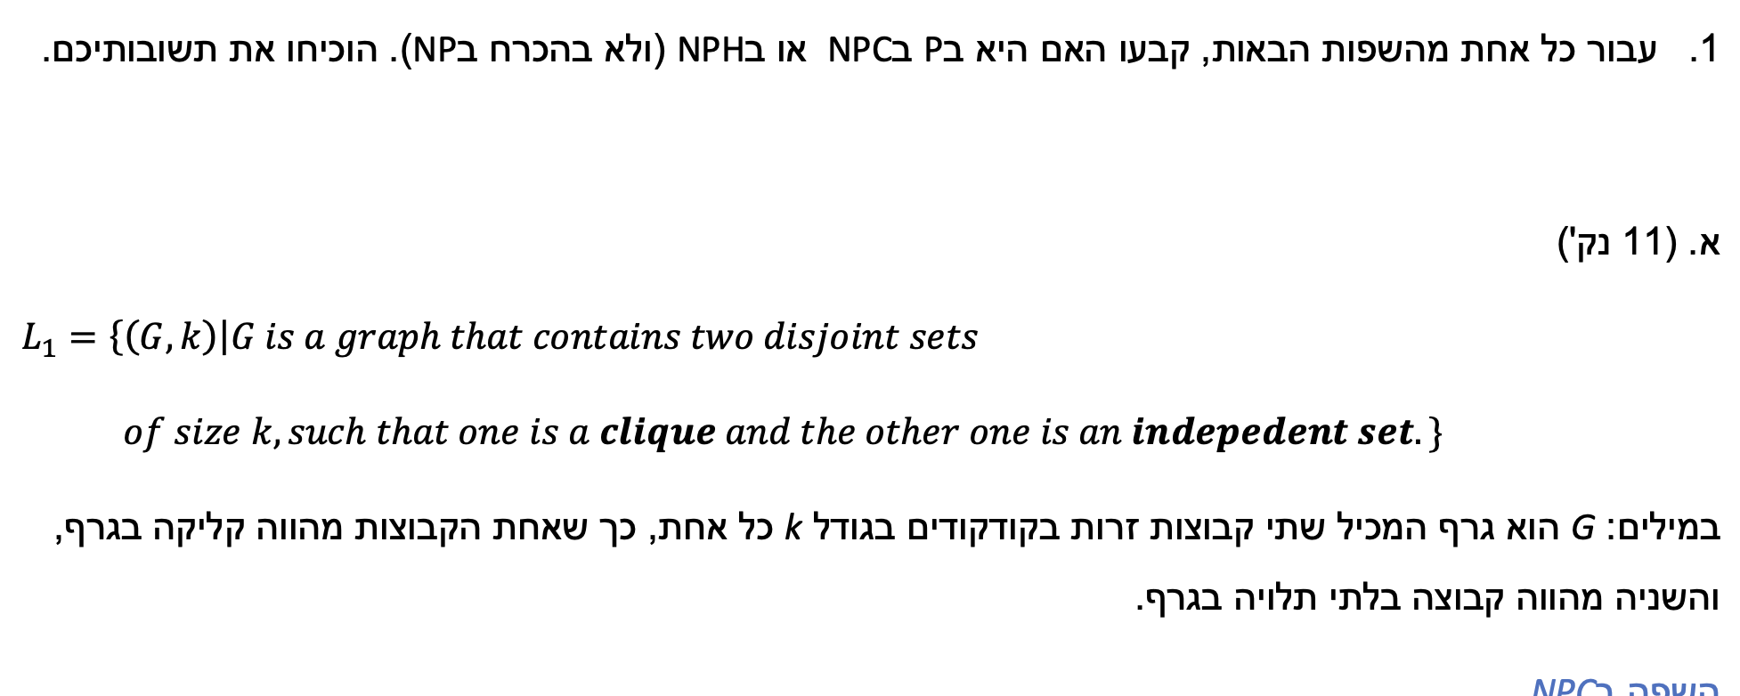



סיבוכיות:
1. $O(k)$
2. $O(k^{2})$
3. $O(k)$
4. $O(k^{2})$
5. $O(k^{2})$
6. $O(1)$
=> בסה״כ $O\left(k^{2}\right)=O(n^{2})$
=> פולינומי
נכונות:
$<G,k>∈L_{1}$
=> קיימות בגרף שתי קבוצות זרות בגודל k , אחת היא קליקה והשנייה בת״ל
=> קיים מסלול חישוב בו ננחש את הקבוצות המתאימות
=> כל הבדיקות יעברו ונקבל
=> $<G,k>∈L(M_{1})$
$<G,k>∈L(M_{1})$
=> קייים ניחוש בו כל הבדיקות עברו
=> הקבוצה הראשונה בניחוש היא קליקה, והשנייה בת״ל
=> הקבוצות גם זרות
=> $<G,k>∈L_{1}$
השפה ב NPC.
שייכות לNP:
נתאר מ״ט א״ד פולינומית מכריעה עבור $L_{1}$.
$M_{1}$ על קלט $<G,k>$ :
1. ננחש קבוצת קודקודים בגודל k
2. נוודא שהיא קליקה (ע״י מעבר על כל הצלעות האפשריות)
3. ננחש קבוצה נוספת בגודל k
4. נוודא שהיא בת״ל (ע״י מעבר על כל הצלעות האפשריות)
5. נוודא ששתי הקבוצות זרות (ע״י מעבר על כל הזוגות)
6. אם כל הבדיקות עברו, נקבל. אחרת נדחה.

Slide 4
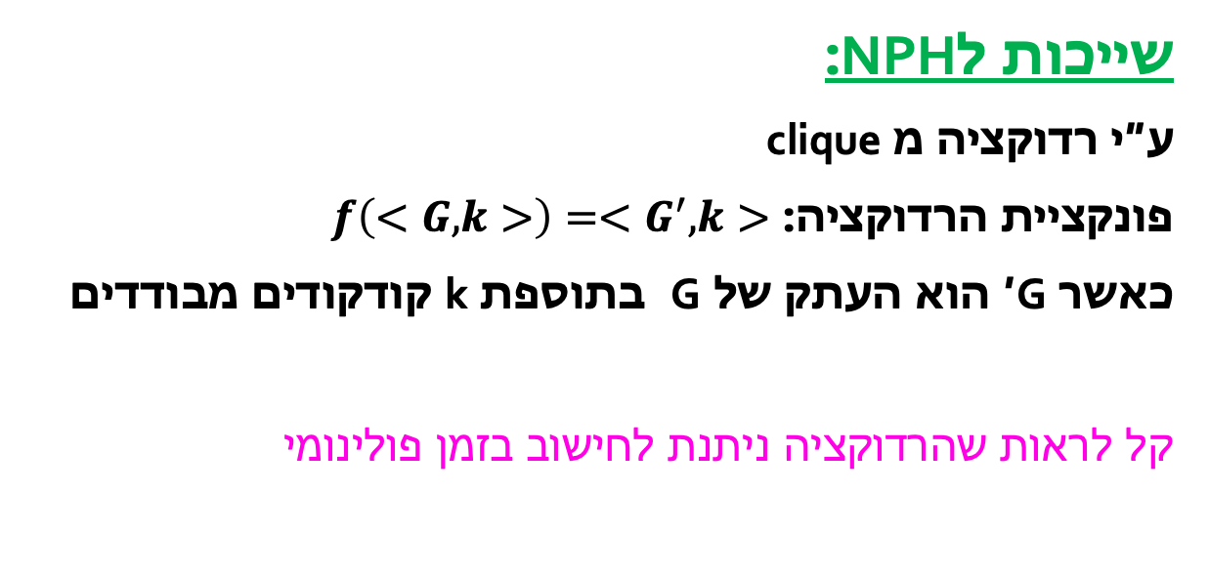
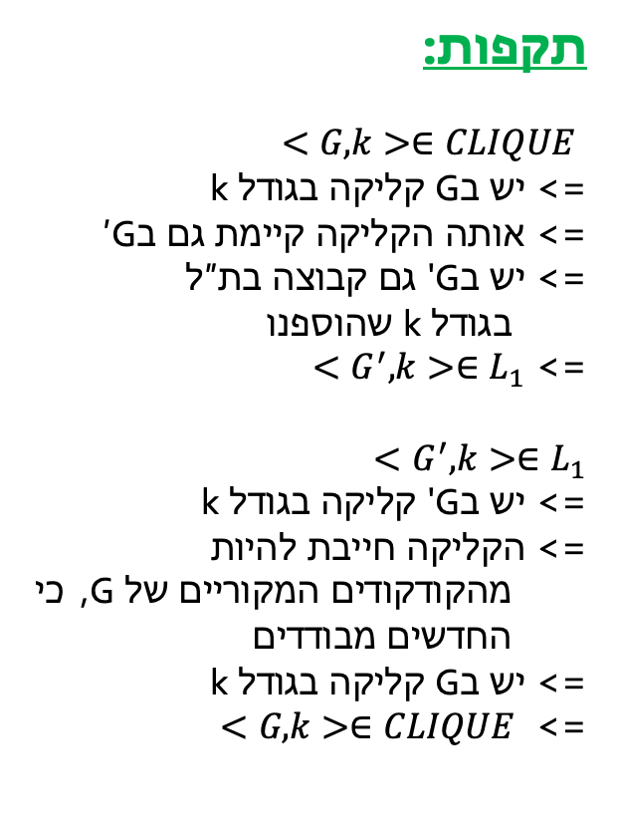
תקפות:
$<G,k>∈CLIQUE$
=> יש בG קליקה בגודל k
=> אותה הקליקה קיימת גם בG׳
=> יש בG' גם קבוצה בת״ל
בגודל k שהוספנו
=> $<G^{′},k>∈L_{1}$
$<G^{′},k>∈L_{1}$
=> יש בG' קליקה בגודל k
=> הקליקה חייבת להיות מהקודקודים המקוריים של G, כי החדשים מבודדים
=> יש בG קליקה בגודל k
=> $<G,k>∈CLIQUE$
שייכות לNPH:
ע״י רדוקציה מ clique
פונקציית הרדוקציה: $f\left(<G,k>\right)=<G^{′},k>$
כאשר G׳ הוא העתק של G בתוספת k קודקודים מבודדים
קל לראות שהרדוקציה ניתנת לחישוב בזמן פולינומי

Slide 5
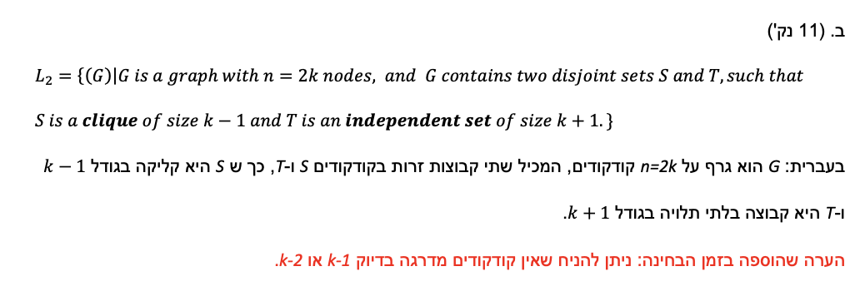


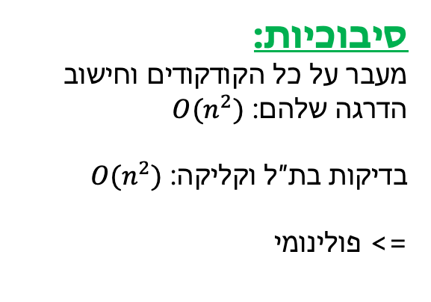
סיבוכיות:
מעבר על כל הקודקודים וחישוב הדרגה שלהם: $O(n^{2})$
בדיקות בת״ל וקליקה: $O(n^{2})$
=> פולינומי
נכונות:
$<G>∈L_{2}$
=> קיימות בגרף קבוצות S וT כנדרש
=> נשים לב: עבור כל קודקוד בקליקה, דרגתו לפחות k-2
=> בגלל ההנחה, דרגתו לפחות k
=> כמו כן: לכל קודקוד בקבוצה הבת״ל, דרגתו לכל היותר k-1
=> בגלל ההנחה, דרגתו לכל היותר k-3
=> החלוקה לפי הדרגות היא נכונה
=> כל הבדיקות יעברו והמכונה תקבל
=> $<G>∈L(M_{2})$
$<G>∈L(M_{2})$
=> הקבוצות S וT שהמכונה בנתה הן כנדרש בהגדרת השפה
=> $<G>∈L_{2}$
השפה ב P
נתאר מ״ט דטרמיניסטית פולינומית שמכריעה את $L_{2}$
$M_{2}$ על קלט $<G>$ :
- נתאחל שתי קבוצות $S,T=∅$
- עבור כל קודקוד v בגרף:
- אם $\deg_{G}\left(v\right)≤k−3$ ,$T=T∪\{v\}$
- אם $\deg_{G}\left(v\right)≥k$ , $S=S∪\{v\}$
- נוודא ש T היא קבוצה בת״ל, ובגודל k+1. אם לא נדחה
- נוודא ש S היא קליקה, ובגודל k-1. אם לא נדחה
- נקבל

Slide 6
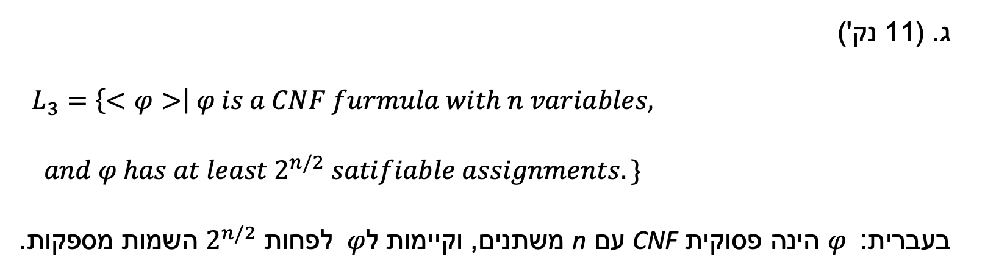
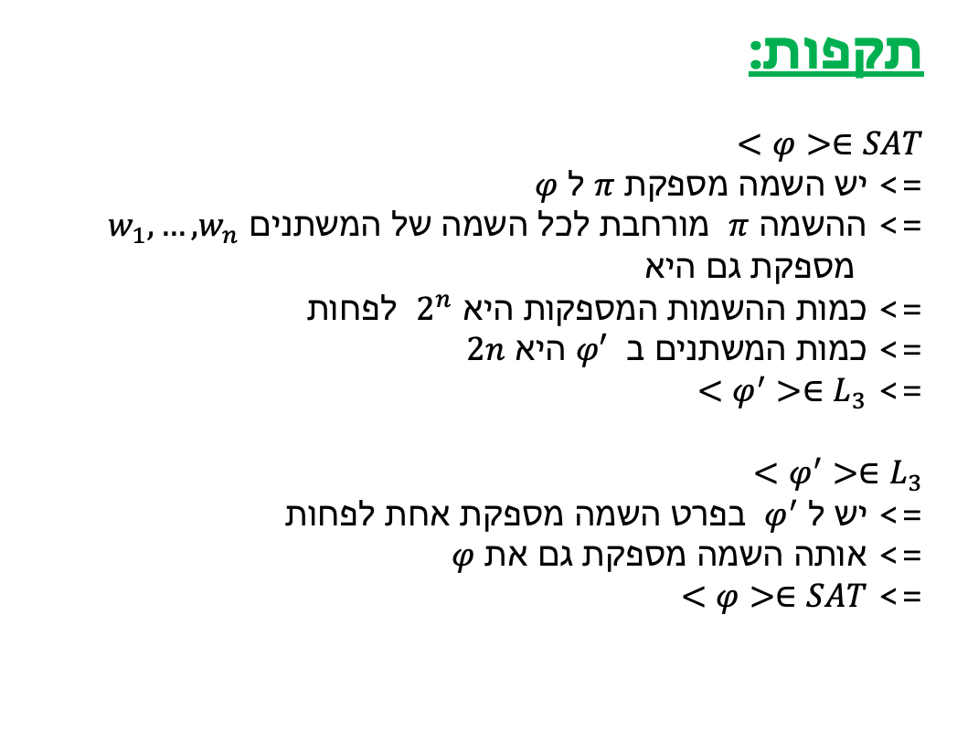
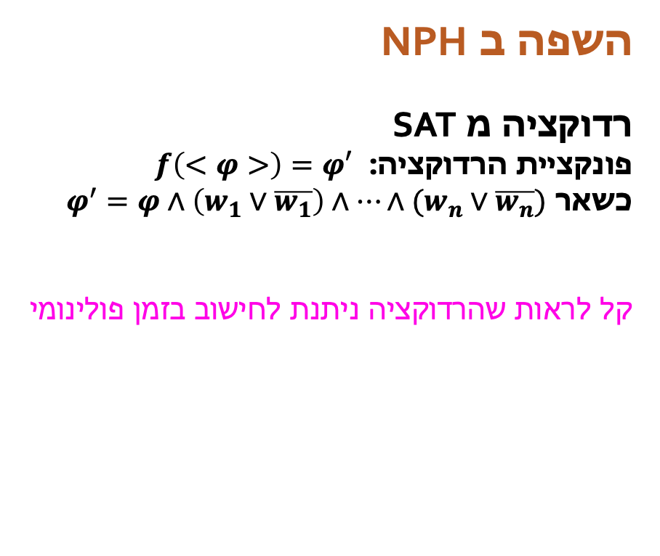
תקפות:
$<φ>∈SAT$
=> יש השמה מספקת $π$ ל $φ$
=> ההשמה $π$ מורחבת לכל השמה של המשתנים $w_{1},…,w_{n}$ מספקת גם היא
=> כמות ההשמות המספקות היא $2^{n}$ לפחות
=> כמות המשתנים ב $φ′$ היא $2n$
=> $<φ^{′}>∈L_{3}$
$<φ^{′}>∈L_{3}$
=> יש ל $φ^{′}$ בפרט השמה מספקת אחת לפחות
=> אותה השמה מספקת גם את $φ$
=> $<φ>∈SAT$
השפה ב NPH
רדוקציה מ SAT
פונקציית הרדוקציה: $f\left(<φ>\right)=φ′$
כשאר $φ^{′}=φ∧\left(w_{1}∨\overline{w_{1}}\right)∧…∧(w_{n}∨\overline{w_{n}})$
קל לראות שהרדוקציה ניתנת לחישוב בזמן פולינומי

Slide 7
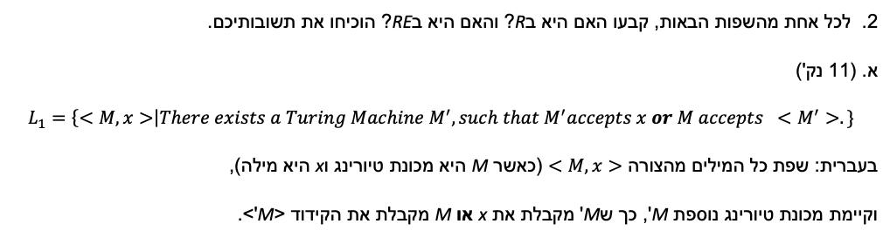
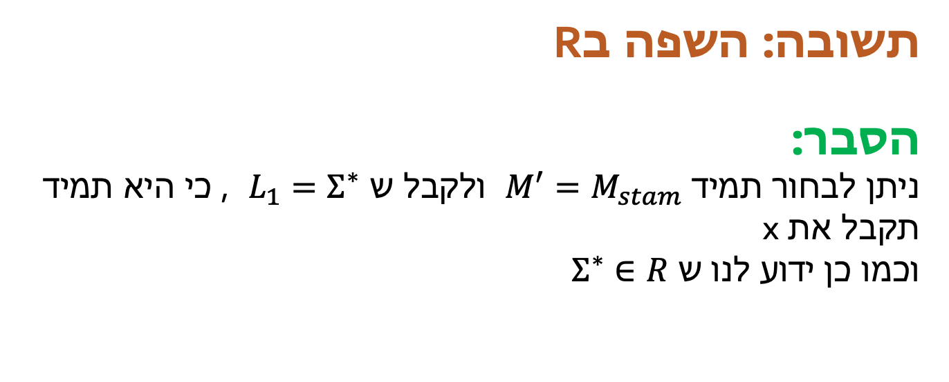
תשובה: השפה בR
הסבר:
ניתן לבחור תמיד $M^{′}=M_{stam}$ ולקבל ש $L_{1}=Σ^{∗}$ , כי היא תמיד תקבל את x
וכמו כן ידוע לנו ש $Σ^{∗}∈R$

Slide 8
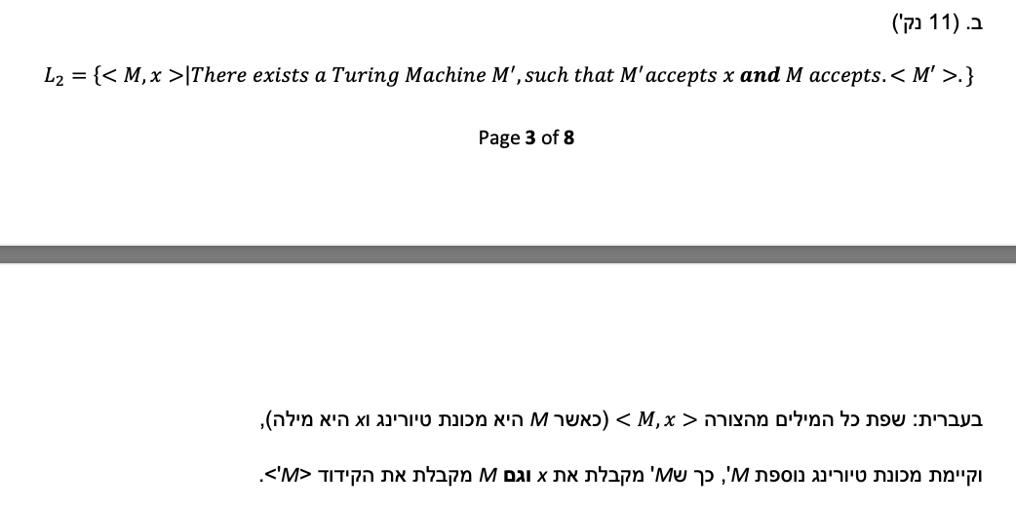
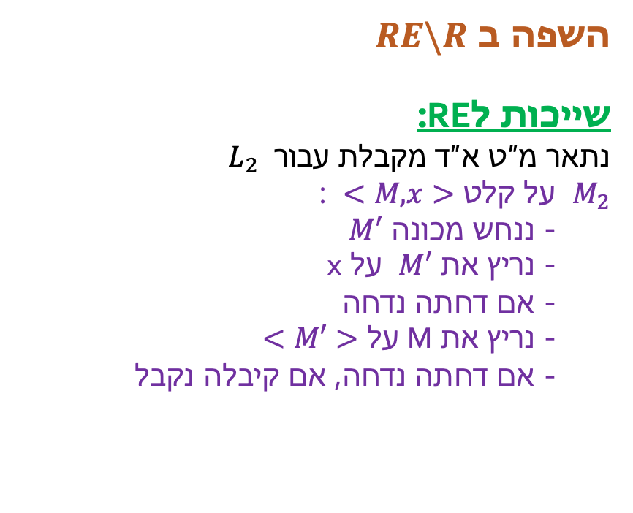
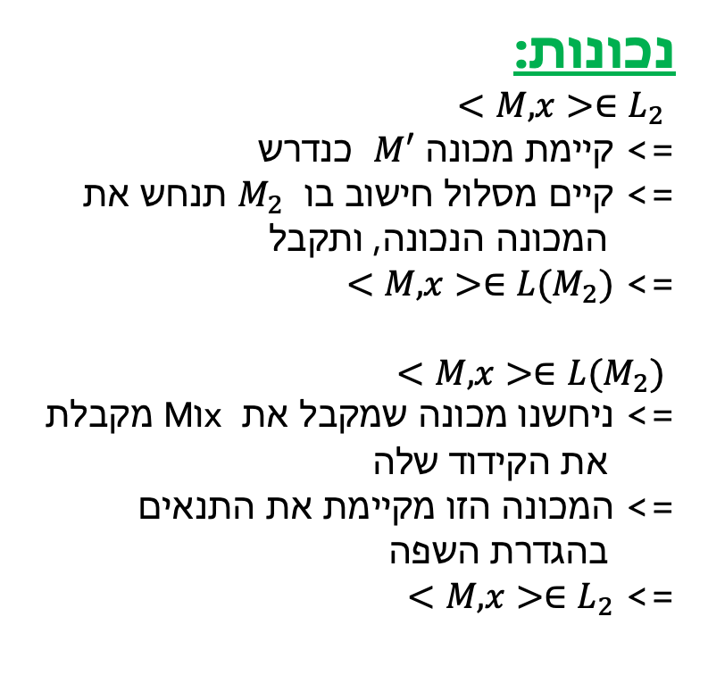
נכונות:
$<M,x>∈L_{2}$
=> קיימת מכונה $M′$ כנדרש
=> קיים מסלול חישוב בו $M_{2}$ תנחש את המכונה הנכונה, ותקבל
=> $<M,x>∈L(M_{2})$
$<M,x>∈L(M_{2})$
=> ניחשנו מכונה שמקבל את x וM מקבלת את הקידוד שלה
=> המכונה הזו מקיימת את התנאים בהגדרת השפה
=> $<M,x>∈L_{2}$
השפה ב $RE\backslash R$
שייכות לRE:
נתאר מ״ט א״ד מקבלת עבור $L_{2}$
$M_{2}$ על קלט $<M,x>$ :
- ננחש מכונה $M′$
- נריץ את $M′$ על x
- אם דחתה נדחה
- נריץ את M על $<M′>$
- אם דחתה נדחה, אם קיבלה נקבל

Slide 9
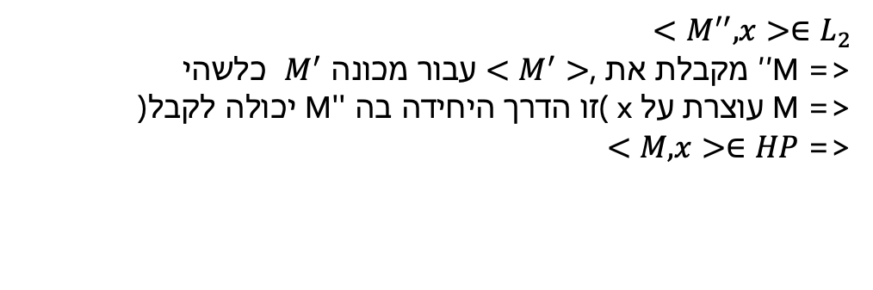
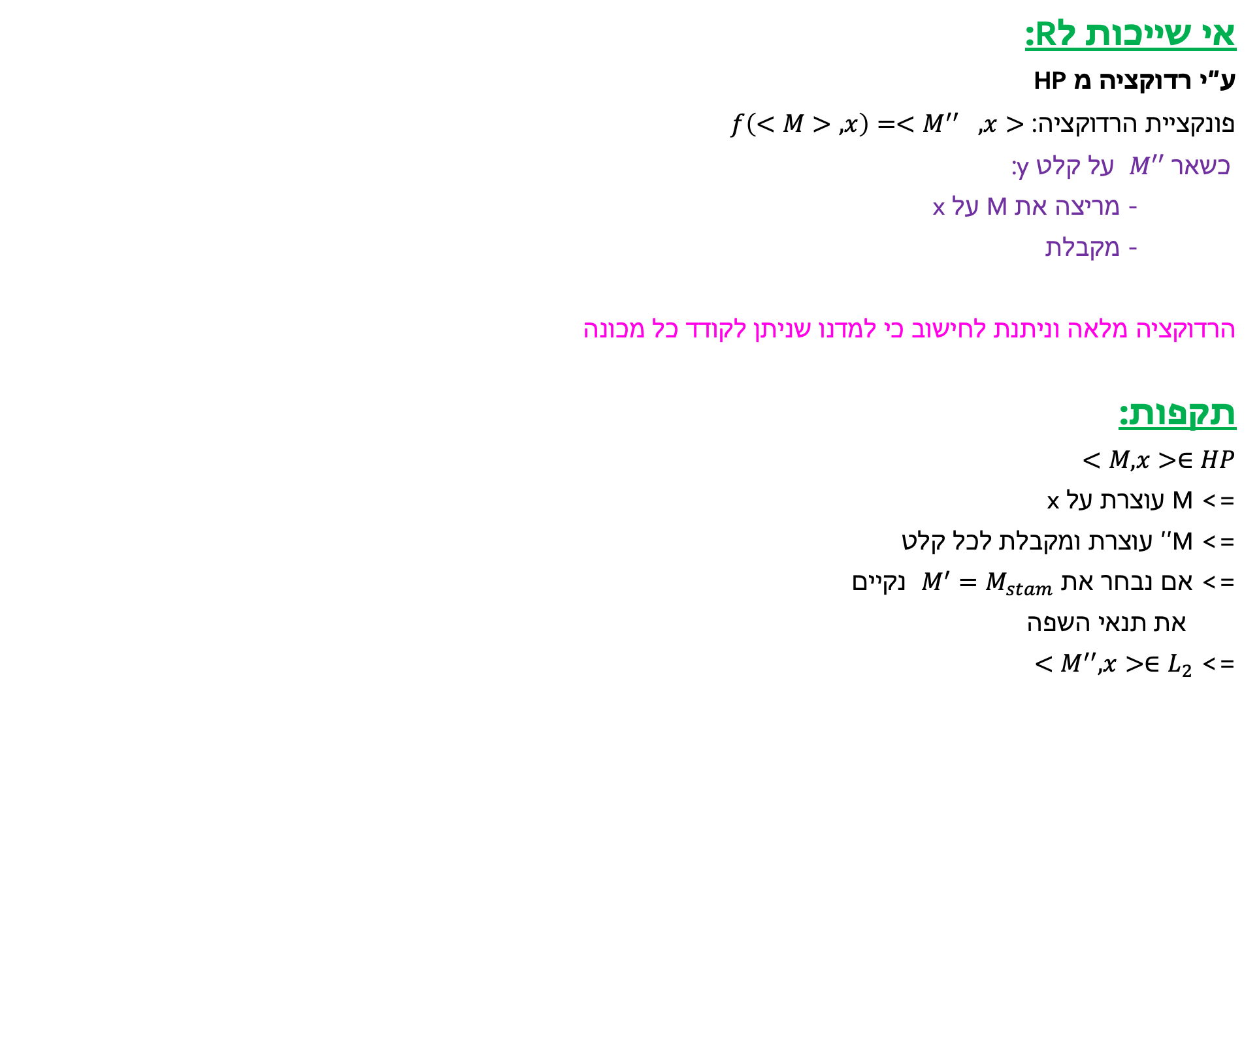
אי שייכות לR:
ע״י רדוקציה מ HP
פונקציית הרדוקציה: $f\left(<M>,x\right)=<{M^{′′}}^{},x>$
כשאר $M′′$ על קלט y:
- מריצה את M על x
- מקבלת
הרדוקציה מלאה וניתנת לחישוב כי למדנו שניתן לקודד כל מכונה
תקפות:
$<M,x>∈HP$
=> M עוצרת על x
=> M׳׳ עוצרת ומקבלת לכל קלט
=> אם נבחר את $M^{′}=M_{stam}$ נקיים
את תנאי השפה
=> $<M^{′′},x>∈L_{2}$
$<M^{′′},x>∈L_{2}$
=> M׳׳ מקבלת את $<M^{′}>$, עבור מכונה $M^{′}$ כלשהי
=> M עוצרת על x (זו הדרך היחידה בה M'' יכולה לקבל)
=> $<M,x>∈HP$

Slide 10
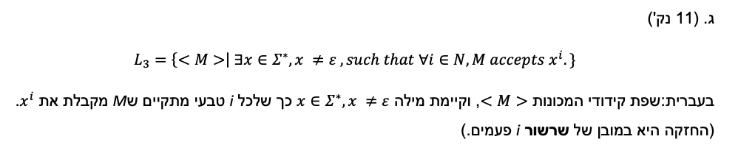
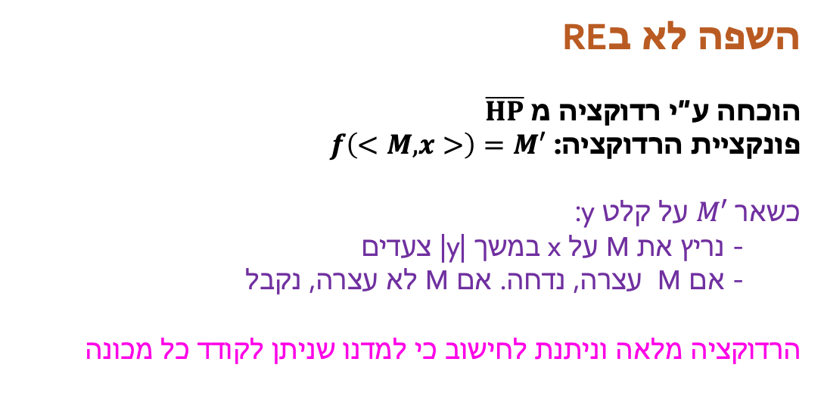
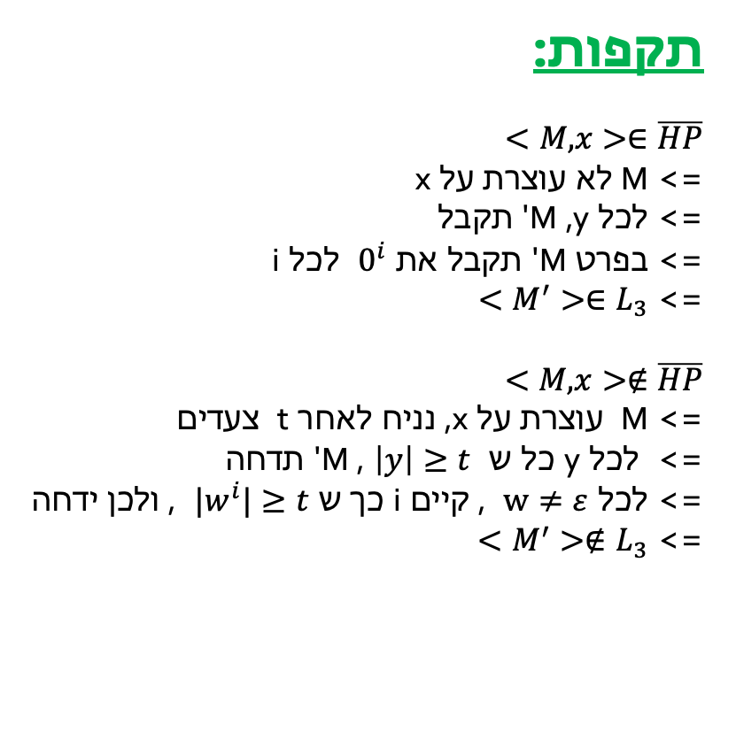
תקפות:
$<M,x>∈\overline{HP}$
=> M לא עוצרת על x
=> לכל y, M' תקבל
=> בפרט M' תקבל את $0^{i}$ לכל i
=> $<M^{′}>∈L_{3}$
$<M,x>∉\overline{HP}$
=> M עוצרת על x, נניח לאחר t צעדים
=> לכל y כל ש $\left|y\right|≥t$ , M' תדחה
=> לכל $w≠ε$ , קיים i כך ש ${|w}^{i}|≥t$ , ולכן ידחה
=> $<M^{′}>∉L_{3}$
השפה לא בRE
הוכחה ע״י רדוקציה מ $\overline{HP}$
פונקציית הרדוקציה: $f\left(<M,x>\right)=M′$
כשאר $M′$ על קלט y:
- נריץ את M על x במשך |y| צעדים
- אם M עצרה, נדחה. אם M לא עצרה, נקבל
הרדוקציה מלאה וניתנת לחישוב כי למדנו שניתן לקודד כל מכונה

Slide 11
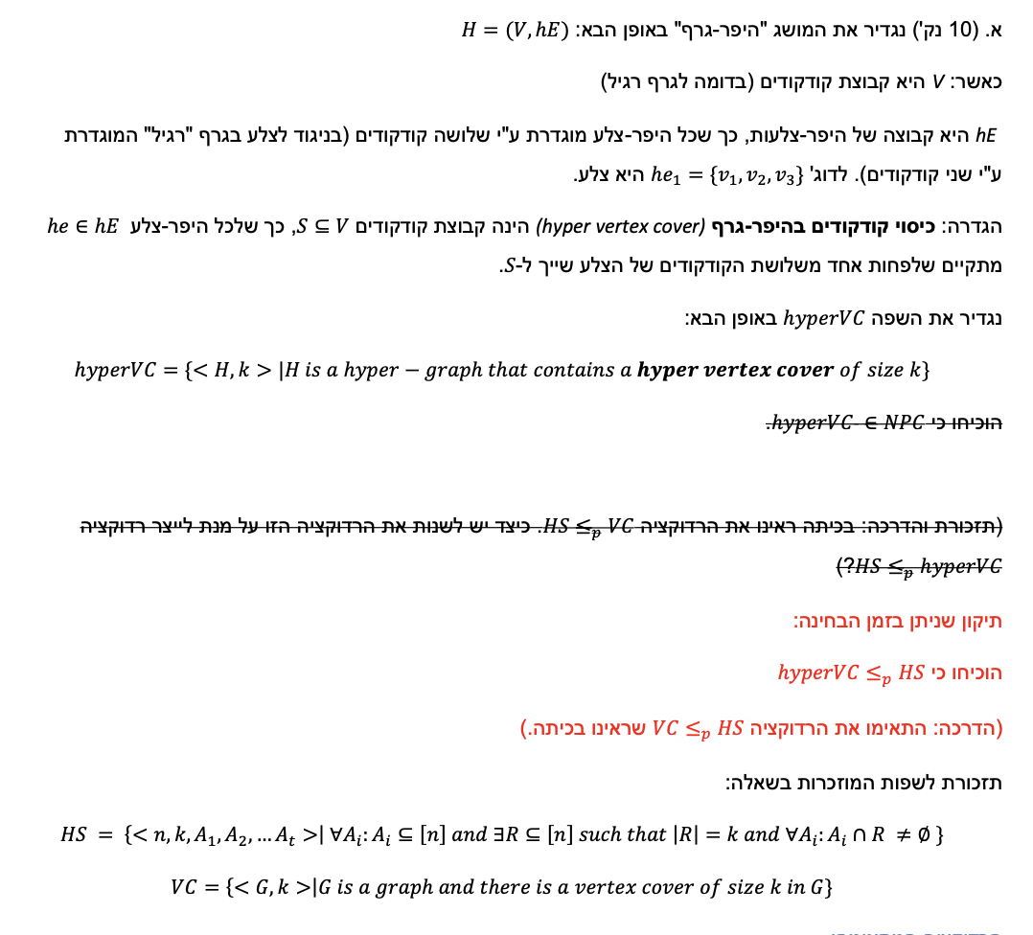
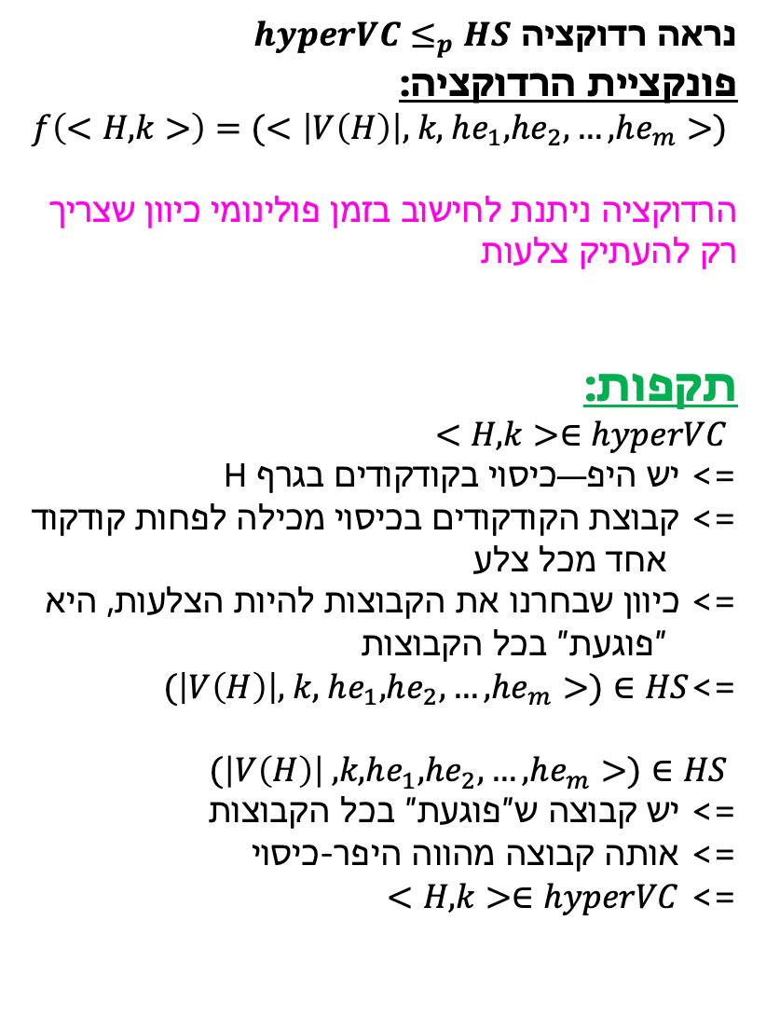
נראה רדוקציה $hyperVC≤_{p}HS$
פונקציית הרדוקציה:
$f\left(<H,k>\right)=(<\left|V\left(H\right)\right|, k, he_{1},he_{2},…,he_{m}>)$
הרדוקציה ניתנת לחישוב בזמן פולינומי כיוון שצריך רק להעתיק צלעות
תקפות:
$<H,k>∈hyperVC$
=> יש היפ—כיסוי בקודקודים בגרף H
=> קבוצת הקודקודים בכיסוי מכילה לפחות קודקוד אחד מכל צלע
=> כיוון שבחרנו את הקבוצות להיות הצלעות, היא ״פוגעת״ בכל הקבוצות
=>$(\left|V\left(H\right)\right|, k, he_{1},he_{2},…,he_{m}>)∈HS$
$(\left|V\left(H\right)\right| , k, he_{1},he_{2},…,he_{m}>)∈HS$
=> יש קבוצה ש״פוגעת״ בכל הקבוצות
=> אותה קבוצה מהווה היפר-כיסוי
=> $<H,k>∈hyperVC$

Slide 12
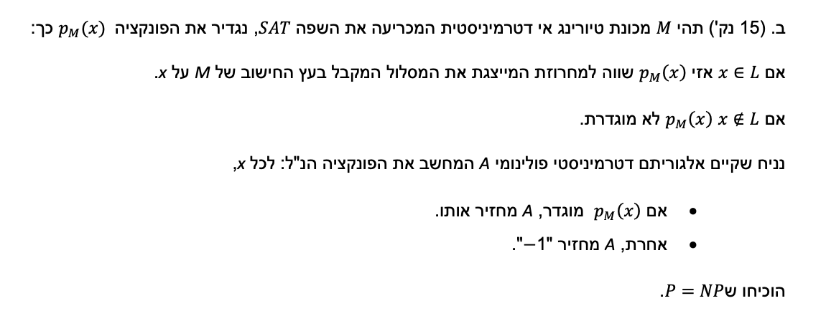
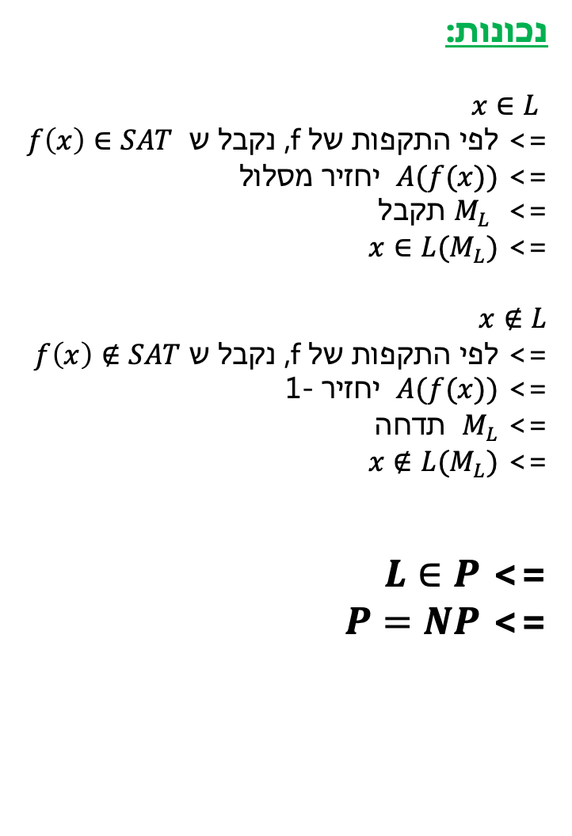
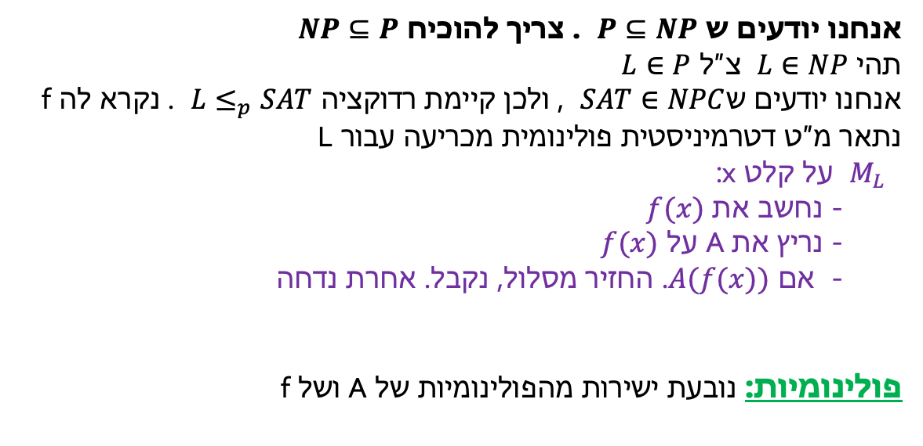
נכונות:
$x∈L$
=> לפי התקפות של f, נקבל ש $f\left(x\right)∈SAT$
=> $A(f(x))$ יחזיר מסלול
=> $M_{L}$ תקבל
=> $x∈L(M_{L})$
$x∉L$
=> לפי התקפות של f, נקבל ש $f\left(x\right)∉SAT$
=> $A(f(x))$ יחזיר -1
=> $M_{L}$ תדחה
=> $x∉L(M_{L})$
=> $L∈P$
=> $P=NP$
אנחנו יודעים ש $P⊆NP$ . צריך להוכיח $NP⊆P$
תהי $L∈NP$ צ״ל $L∈P$
אנחנו יודעים ש$SAT∈NPC$ , ולכן קיימת רדוקציה $L≤_{p}SAT$ . נקרא לה f
נתאר מ״ט דטרמיניסטית פולינומית מכריעה עבור L
$M_{L}$ על קלט x:
- נחשב את $f(x)$
- נריץ את A על $f(x)$
- אם $A(f(x))$. החזיר מסלול, נקבל. אחרת נדחה
פולינומיות: נובעת ישירות מהפולינומיות של A ושל f

Slide 13
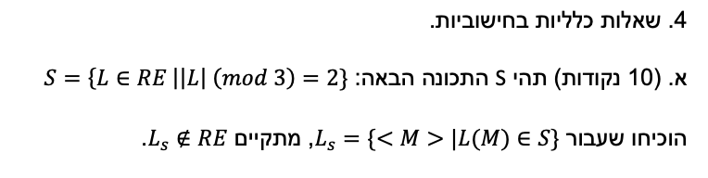
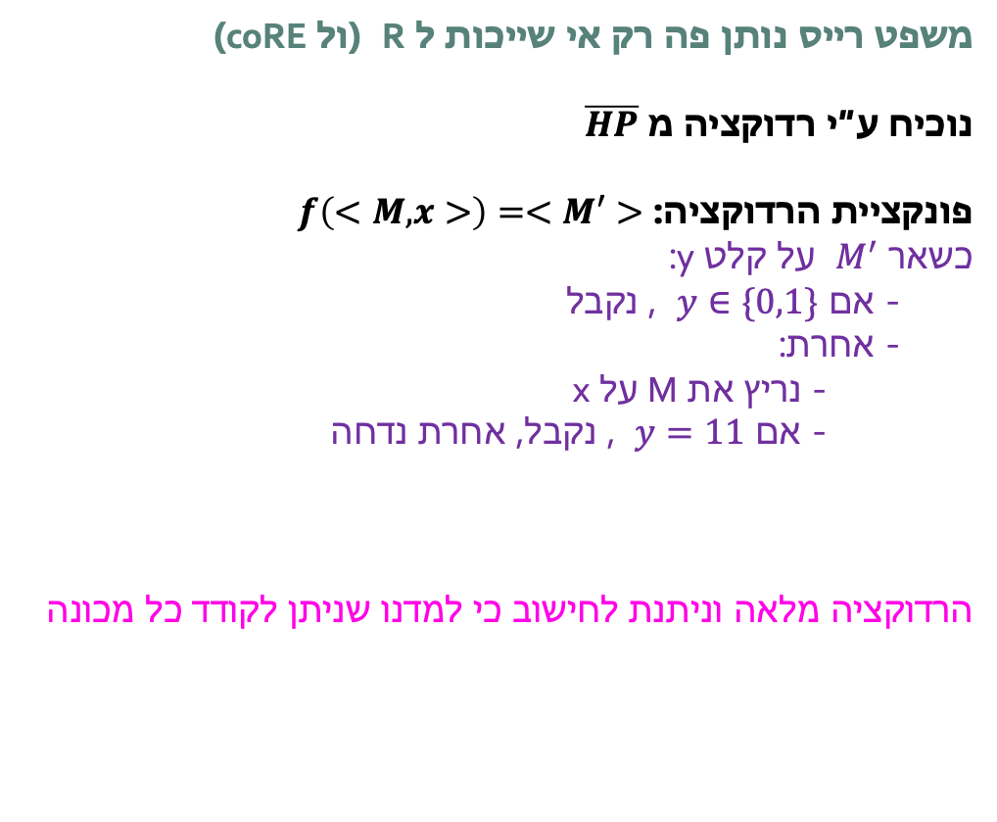
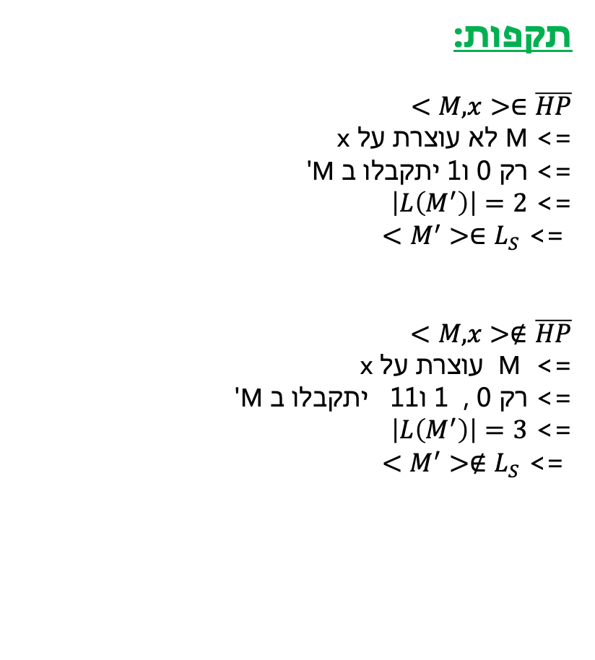
תקפות:
$<M,x>∈\overline{HP}$
=> M לא עוצרת על x
=> רק 0 ו1 יתקבלו ב M'
=> $\left|L\left(M^{′}\right)\right|=2$
=> $<M^{′}>∈L_{S}$
$<M,x>∉\overline{HP}$
=> M עוצרת על x
=> רק 0 , 1 ו11 יתקבלו ב M'
=> $\left|L\left(M^{′}\right)\right|=3$
=> $<M^{′}>∉L_{S}$
משפט רייס נותן פה רק אי שייכות ל R (ול coRE)
נוכיח ע״י רדוקציה מ $\overline{HP}$
פונקציית הרדוקציה: $f\left(<M,x>\right)=<M′>$
כשאר $M^{′}$ על קלט y:
- אם $y∈\{0,1\}$ , נקבל
- אחרת:
- נריץ את M על x
- אם $y=11$ , נקבל, אחרת נדחה
הרדוקציה מלאה וניתנת לחישוב כי למדנו שניתן לקודד כל מכונה

Slide 14
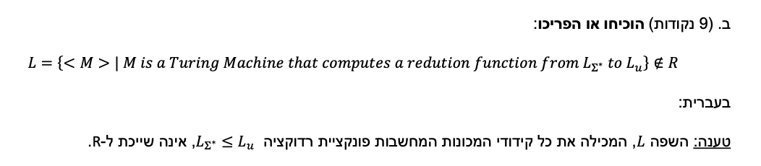
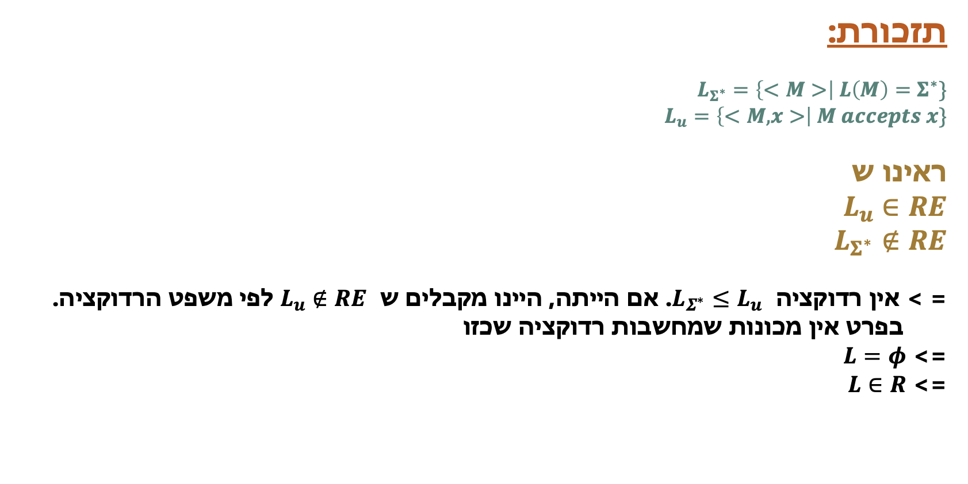
תזכורת:
$L_{Σ^{∗}}=\left\{<M>\right| L\left(M\right)=Σ^{∗}\}$
$L_{u}=\left\{<M,x>\right| M accepts x\}$
ראינו ש
$L_{u}∈RE$
$L_{Σ^{∗}}∉RE$
= > אין רדוקציה $L_{Σ^{∗}}≤L_{u}$. אם הייתה, היינו מקבלים ש $L_{u}∉RE$ לפי משפט הרדוקציה.
בפרט אין מכונות שמחשבות רדוקציה שכזו
=> $L=φ$
=> $L∈R$

Slide 15
כמה שאלות כלליות
(אם יישאר זמן)

Slide 16

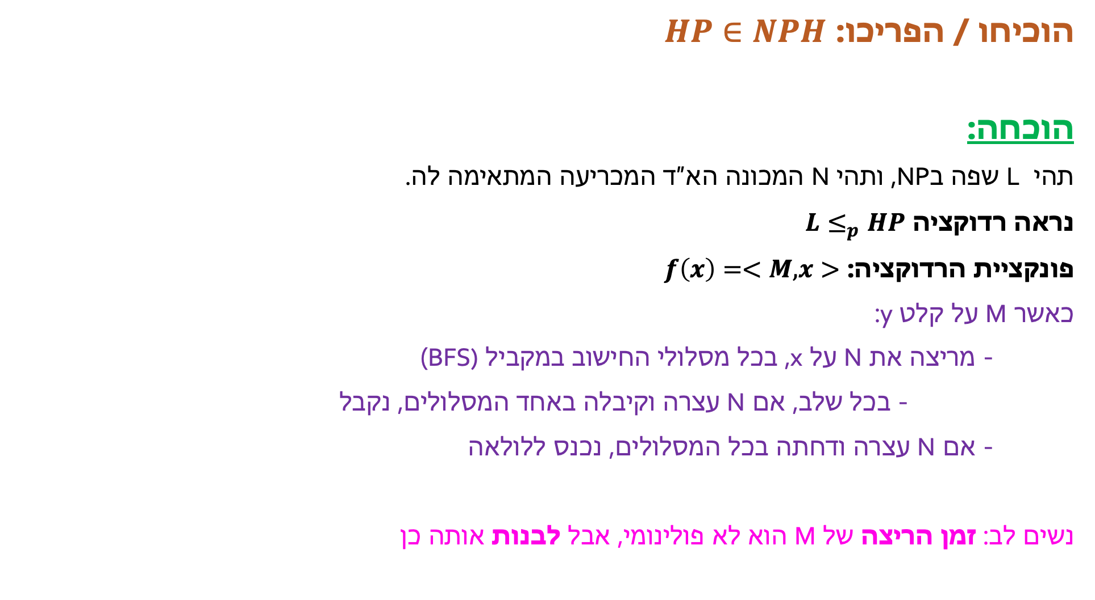
הוכיחו / הפריכו: $HP∈NPH$
הוכחה:
תהי L שפה בNP, ותהי N המכונה הא״ד המכריעה המתאימה לה.
נראה רדוקציה $L≤_{p}HP$
פונקציית הרדוקציה: $f\left(x\right)=<M,x>$
כאשר M על קלט y:
- מריצה את N על x, בכל מסלולי החישוב במקביל (BFS)
- בכל שלב, אם N עצרה וקיבלה באחד המסלולים, נקבל
- אם N עצרה ודחתה בכל המסלולים, נכנס ללולאה
נשים לב: זמן הריצה של M הוא לא פולינומי, אבל לבנות אותה כן
תקפות:
$x∈L$
=> קיים מסלול מקבל בריצת N על x
=> בשלב מסוים, M תעצור ותקבל
=> $<M,x>∈HP$
$x∉L$
=> לא קיים מסלול מקבל בריצת N על x
=> אם יש מסלול אינסופי בN, M לא תעצור
=> אם כל המסלולים סופיים, כולם ידחו, וM תכנס ללולאה
=> בכל מקרה, M לא תעצור
=> $<M,x>∉HP$

Slide 17
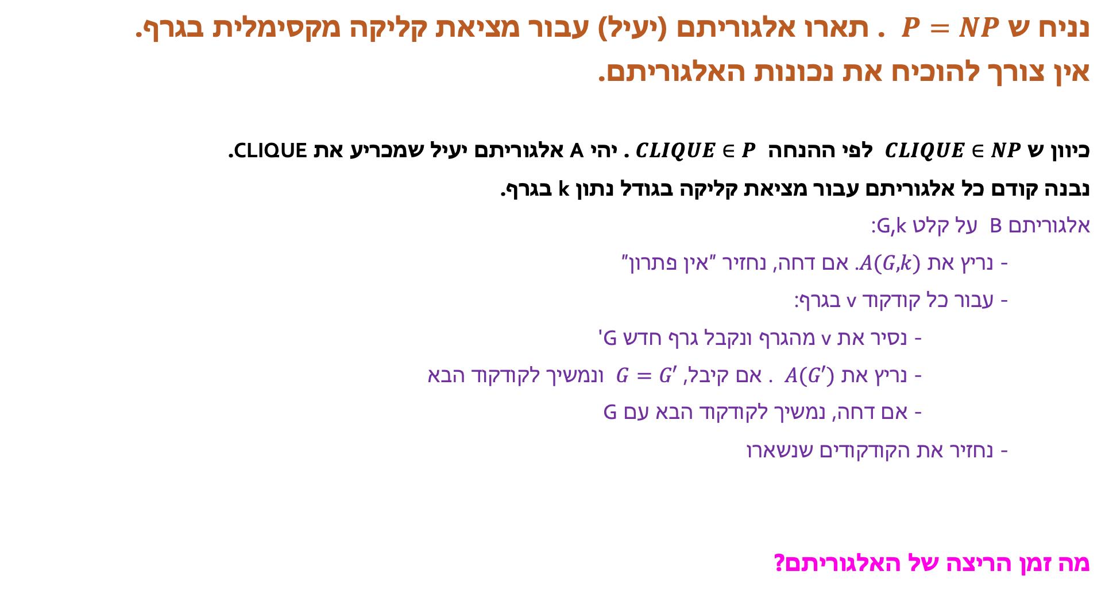

נניח ש $P=NP$ . תארו אלגוריתם (יעיל) עבור מציאת קליקה מקסימלית בגרף.
אין צורך להוכיח את נכונות האלגוריתם.
כיוון ש $CLIQUE∈NP$ לפי ההנחה $CLIQUE∈P$ . יהי A אלגוריתם יעיל שמכריע את CLIQUE.
נבנה קודם כל אלגוריתם עבור מציאת קליקה בגודל נתון k בגרף.
אלגוריתם B על קלט G,k:
- נריץ את $A(G,k)$. אם דחה, נחזיר ״אין פתרון״
- עבור כל קודקוד v בגרף:
- נסיר את v מהגרף ונקבל גרף חדש G'
- נריץ את $A(G′)$ . אם קיבל, $G=G′$ ונמשיך לקודקוד הבא
- אם דחה, נמשיך לקודקוד הבא עם G
- נחזיר את הקודקודים שנשארו
מה זמן הריצה של האלגוריתם?
כעת נתאר אלגוריתם עבור מציאת קליקה מקסימלית
אלגוריתם C על קלט G:
- עבור i=0 עד אינסוף:
- נריץ את $A(G,i)$
- אם קיבל, i++
- אם דחה, נריץ את $B(G, i−1)$
- נחזיר את הפתרון שהתקבל

Slide 18
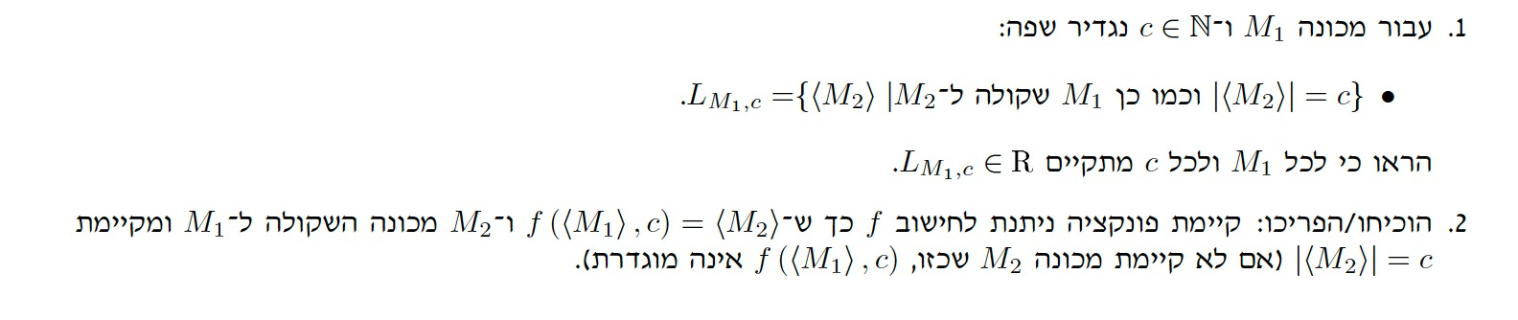
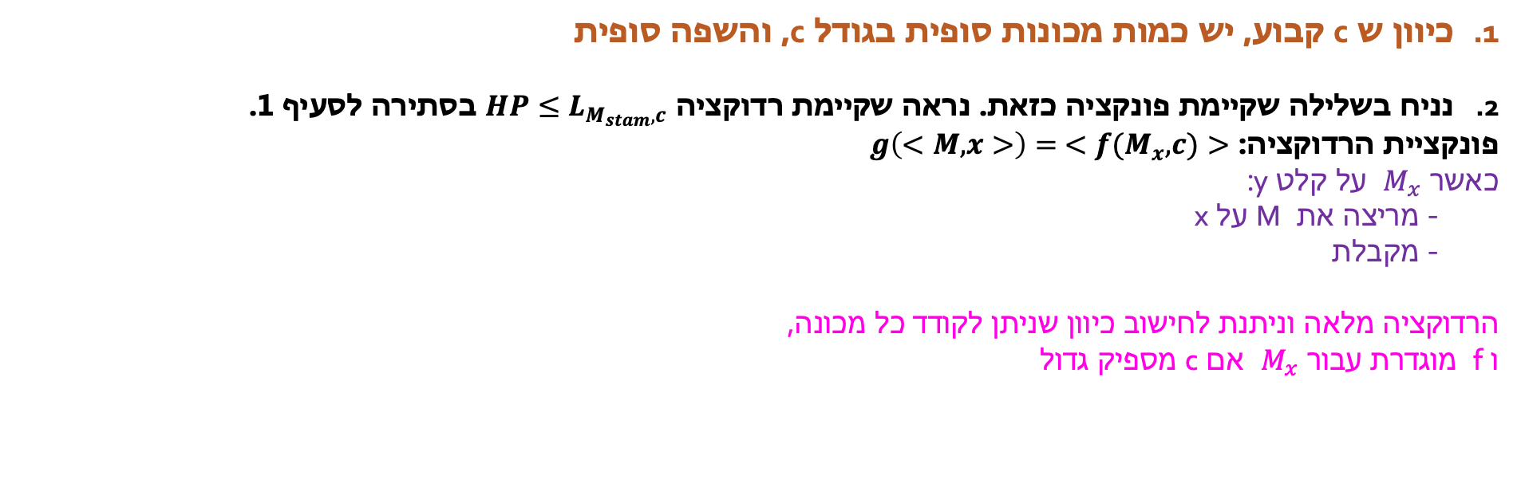

כיוון ש c קבוע, יש כמות מכונות סופית בגודל c, והשפה סופית
נניח בשלילה שקיימת פונקציה כזאת. נראה שקיימת רדוקציה $HP≤L_{M_{stam},c}$ בסתירה לסעיף 1.
פונקציית הרדוקציה: $g\left(<M,x>\right)= <f(M_{x},c)>$
כאשר $M_{x}$ על קלט y:
- מריצה את M על x
- מקבלת
הרדוקציה מלאה וניתנת לחישוב כיוון שניתן לקודד כל מכונה,
ו f מוגדרת עבור $M_{x}$ אם c מספיק גדול
תקפות:
$<M,x>∈HP$
=> M עוצרת על x
=> $M_{x}$ עוצרת ומקבלת כל קלט
=> $f(M_{x},c)$ היא מכונה בגודל c שמקבלת כל קלט
=>$f\left(M_{x},c\right)∈L_{M_{stam},c}$
$<M,x>∉HP$
=> M לא עוצרת על x
=> $M_{x}$ לא עוצרת לכל קלט
=> $f(M_{x},c)$ היא מכונה בגודל c שלא מקבלת אף קלט
=>$f\left(M_{x},c\right)∉L_{M_{stam},c}$
איך נבחר את c?
צריך לבחור כל שיש מכונה בגודל הזה שמקבלת הכל, ומכונה בגודל הזה שדוחה הכל. כלומר מספיק לבחור קבוע גדול. (תמיד אפשר ״לנפח״ קידוד של מכונה ע״י הוספת מצבים מיותרים)

